Slide 1
11 Box Model 與定位方式

Slide 2
BOX Model-DIV 標籤
DIV很重要，所以請大家上課務必認真聽!

Slide 3
網頁結構的素材
對CSS來說每個HTML元素，都是一個獨立的方框
區塊層級元素：
<span><p> <h1> <ul> <li>
行內層級元素
<img> <b> <i>

Slide 4
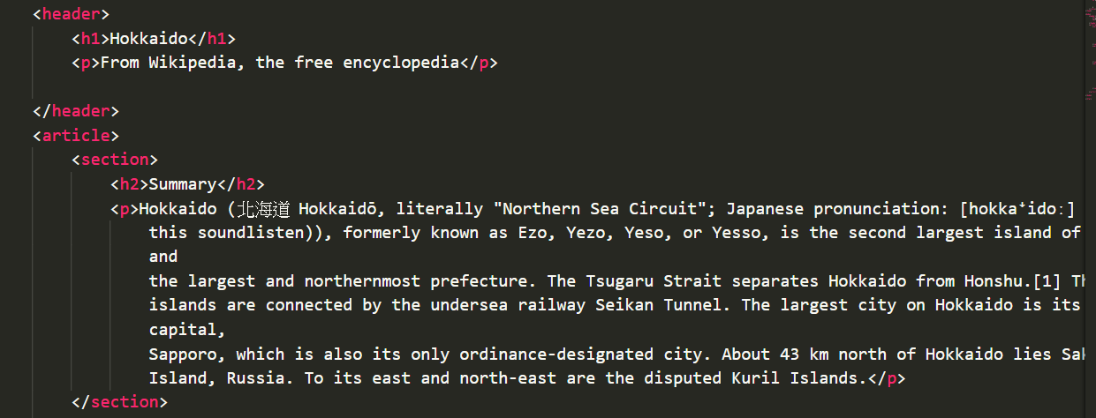
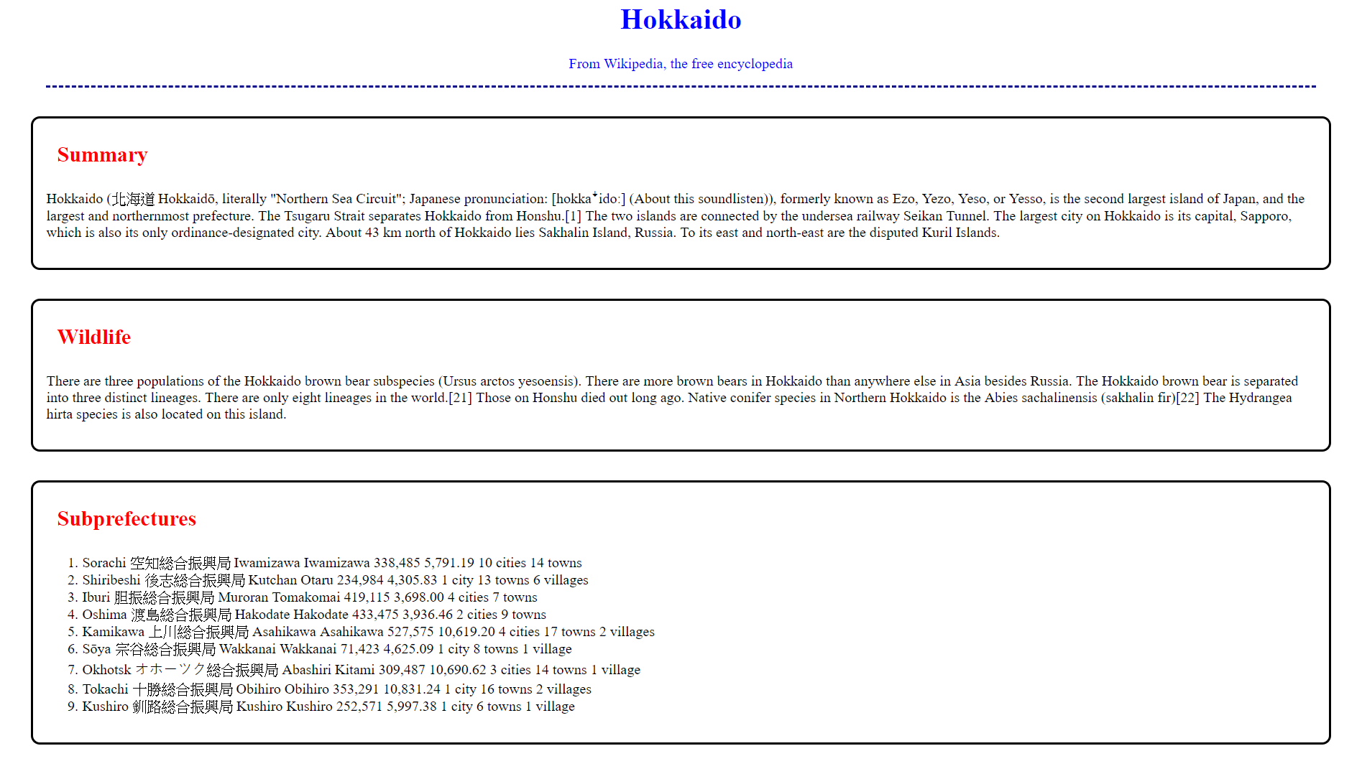
網頁的容器元素
在網頁當中，常會出現一個區塊元素當中，同時放了多個元素，那第一層的元素就被稱為父元素或是容器，其餘在父元素下的舊稱為子元素
容器、父元素：<Section> 、 <header>、<article>
子元素：<h1> <h2><p>
sample_CSS_container.html

Slide 5
BOX Model-DIV 標籤
在網頁當中，若要將內容包成一整個區塊，則可利用<DIV>或<SPAN>標籤包起來的文字、圖片...任何東西，瀏覽器都會將之視作一個物件
新一代的網頁設計架構，多半以DIV搭配CSS設定為主流，以Div標籤來建立網頁區塊，以區分頁面中各區塊的排版架構，另外搭配CSS語法設定來進行版面的美化
CSS DIV 區塊語法
而html5當中的語意標籤，也可以視為是DIV標籤的簡化
ex:<div id=“header”> ➔ <header>
<div id=“div1”> or <div style=“style設定”>

Slide 6
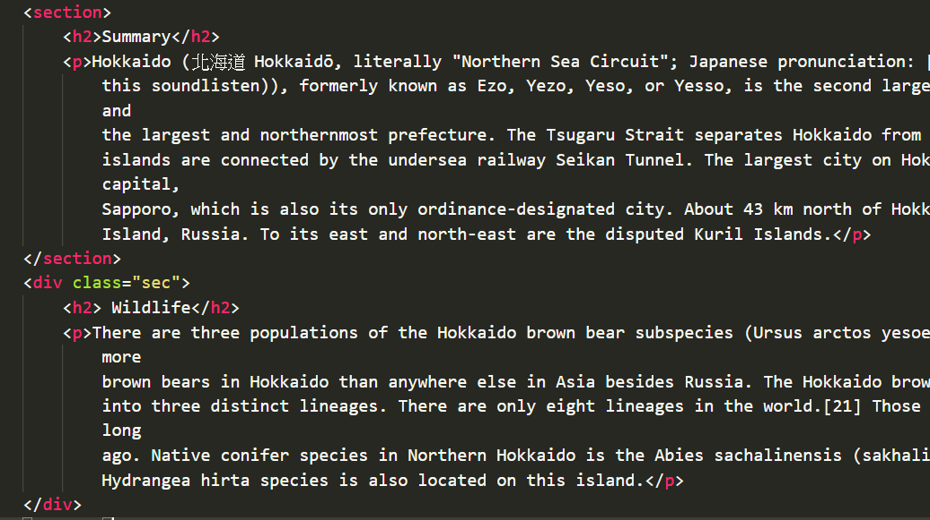
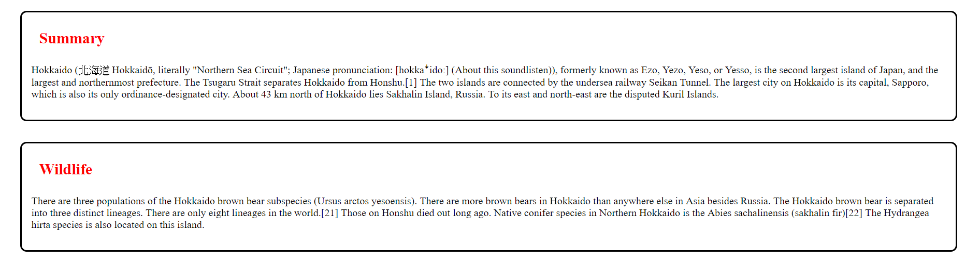
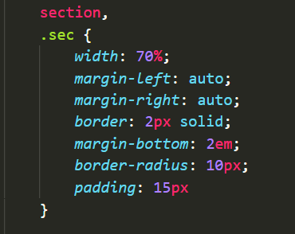
BOX Model-DIV 標籤
DIV 區塊的語法開頭處的 DIV 標籤內，可直接使用 style 直接宣告出 DIV 區塊內的元素樣式，例如文字大小、字型、文字顏色或區塊背景顏色... 等項目，另外也可以設定 id 或 class 等規則，在<style>區塊內定義div樣式內容
sample_CSS_container.html

Slide 7
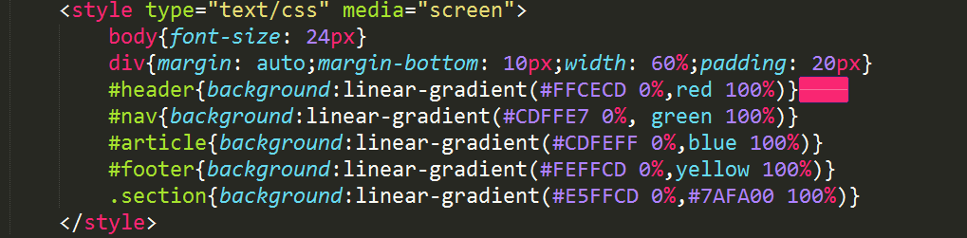
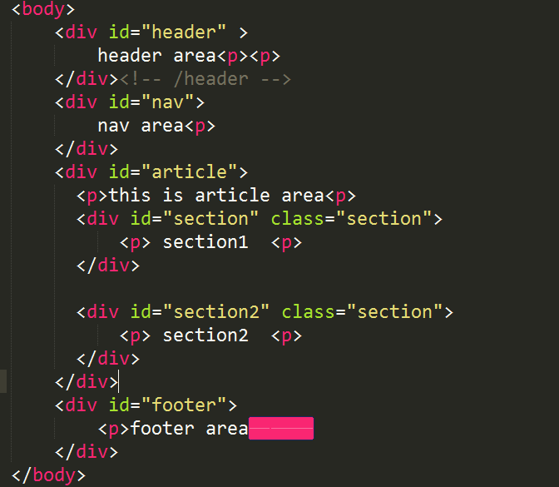
BOX Model-DIV 標籤

Slide 8
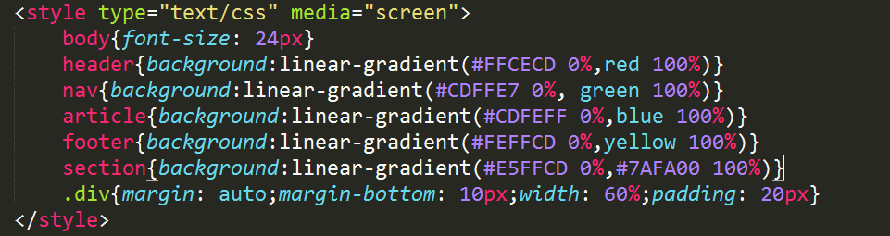
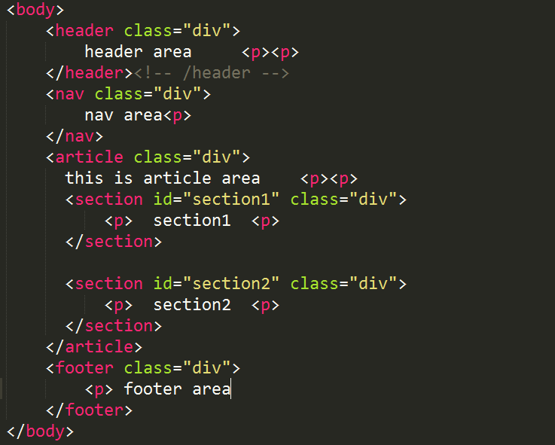
BOX Model-DIV 標籤(應用HTML5語意標籤)

Slide 9
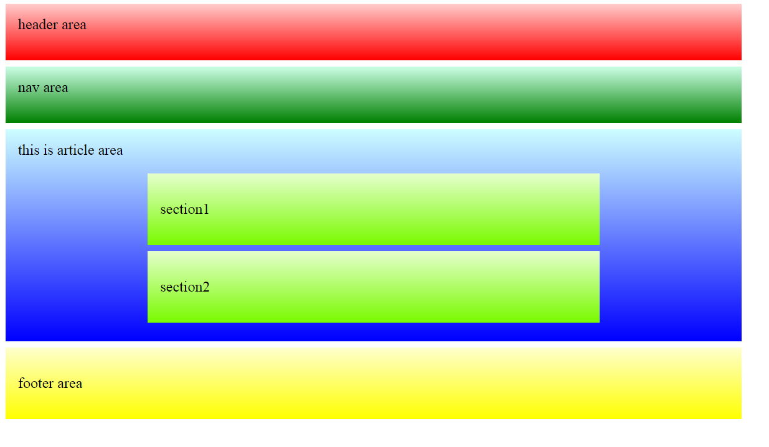
BOX Model-DIV 標籤應用 (HTML5語意標籤)
以上的網頁執行結果
ex_div_divid.html

Slide 10
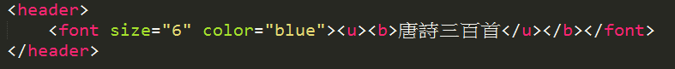
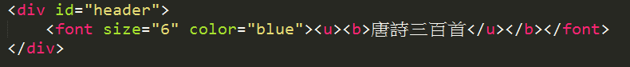
練習一
請下載題目檔CH11_pratice1.html
請將檔案中的所有標籤，改成div的顯示方式
請將所有文字相關屬性移到<style>標籤區塊當中進行設定。
背景顏色設定，在CSS當中請使用 background-color:顏色 ，進行設定
在文字大小的部分 font size="6“ => 28px font size=“5“ => 24px font size=“3“ => 20px font size=“2“ => 16px
內容行高的部分請設定兩倍行高(200%)
時間：10分鐘

Slide 11
控制元素的位置(定位)

Slide 12
display (控制顯示的方式)
前面我們曾經提到，每一個 HTML 標籤都有一個預設的 display 設定，且不同的元素屬性會有不同的預設值。
大部分HTML元素預設值通常是 block 或 是inline 其中一個。
透過CSS 的display 屬性，可設定 Display的屬性比較常用的如下：
None：不要顯示該區塊
Block
inline
list-item
更多的範例建議參考以下網址：
ttps://www.w3schools.com/cssref/playit.asp?filename=playcss_display&preval=grid
http://zh-tw.learnlayout.com/display.html

Slide 13
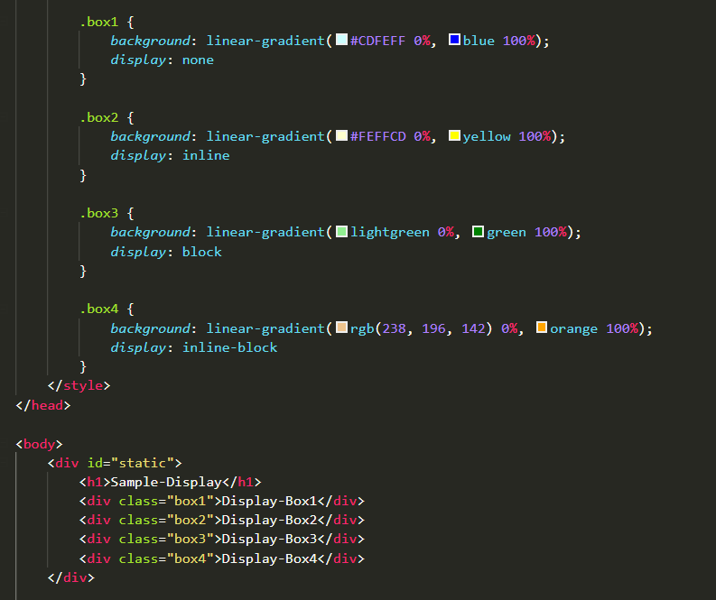
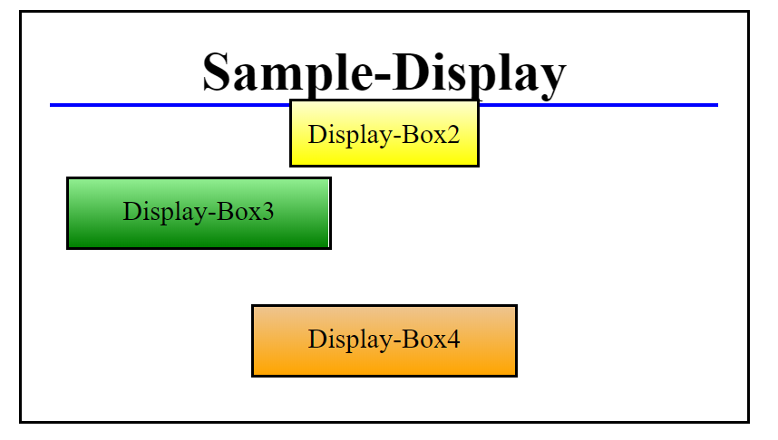
display (控制顯示的方式)
以下這個範例，我們會看到Box1並不會顯示在畫面上
這部分是網頁設計常用的技巧，配合程式修改CSS，就可控制該元素的顯示與否
sample_Display.html

Slide 14
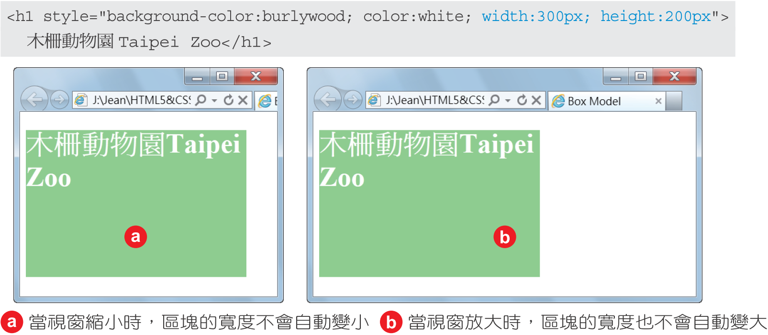
定位常會用到的屬性：width、height、top、bottom、left、right (Block Box 的寬度與高度、上下左右位移量)
以下例子當中，採用px的方式進行設定，故事窗縮放時，不會影響BOX的大小。
若有需要讓區塊隨視窗大小縮放的話，請採用百分比，例如：width:80%;

Slide 15
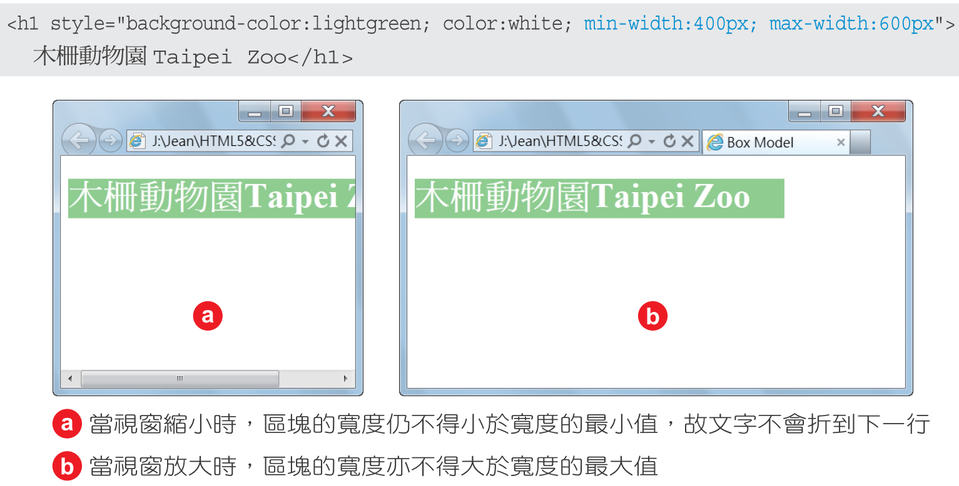
定位常會用到的屬性： max-width、min-width、max-height、 min-height (Block Box 的寬度與高度的最大值及最小值)
下面是一個例子。

Slide 16
元素的定位方式(Position)
CSS的定位方式共分以下幾種
正常流向(Static)
相對定位(relative)
絕對定位(absolute)
固定定位(fixed)
浮動元素(float)

Slide 17
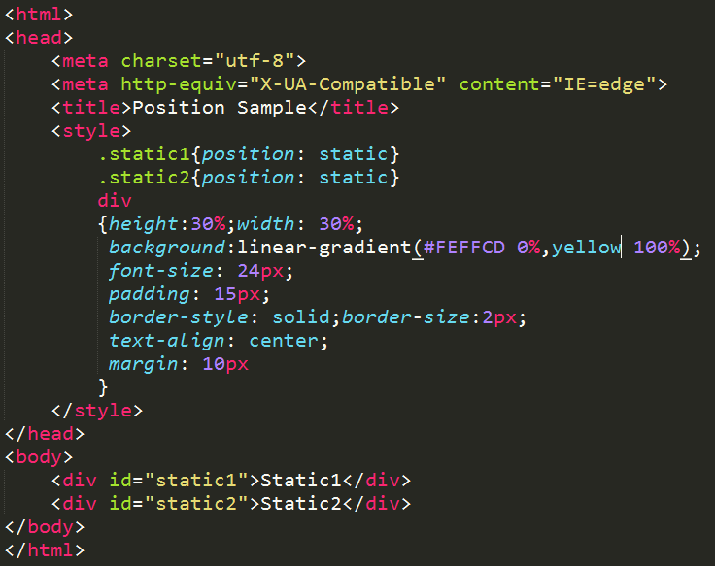
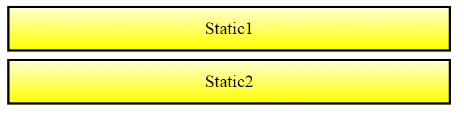
元素的定位方式(Position)-Static
static的區塊，「不會被特別定位」在頁面上特定位置，而是照著瀏覽器預設的配置自動排版在頁面上，所有其他的屬性值都代表該元素會被定位在頁面上。
區塊為由上而下方式層疊排列，也是瀏覽器預設的部分，因此這部分不需要特別指定
參考來源：http://zh-tw.learnlayout.com/position.html
sample_position_static.html

Slide 18
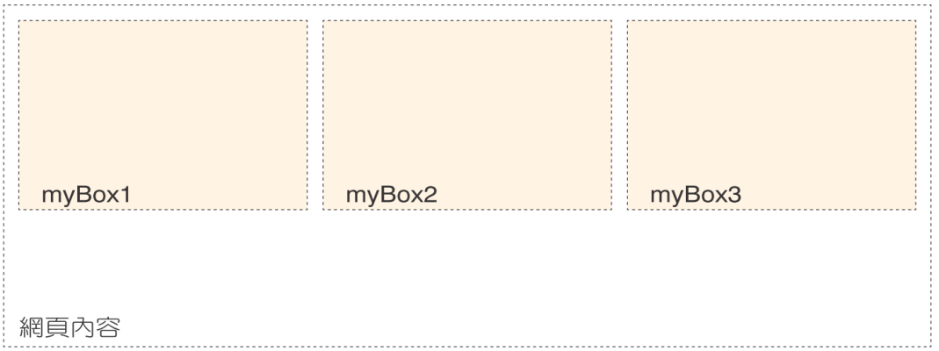
元素的定位方式(Position)-Static
我們可以使用position 屬性指定Box 的定位方式 ，其語法如下：
舉例來說，假設HTML 文件中有三個I Box，在正常順序下，其排列方式如下圖。

Slide 19
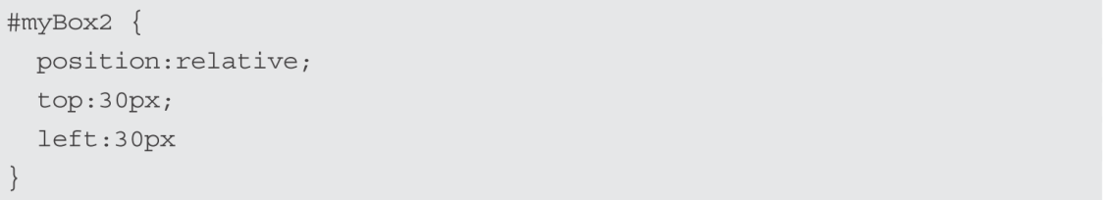
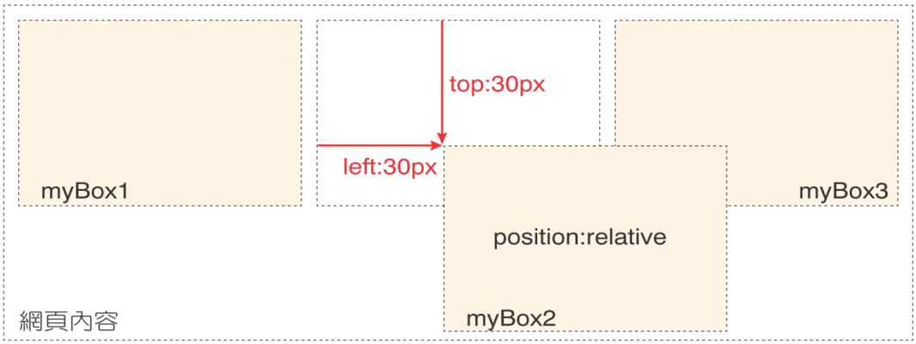
元素的定位方式(Position)-relative
此時，若將myBox2 的定位方式指定為相對定位，如下：
排列方式變成如下圖。

Slide 20
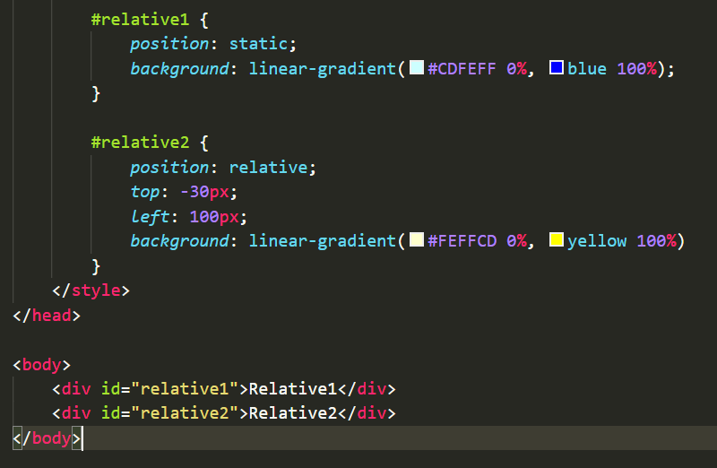
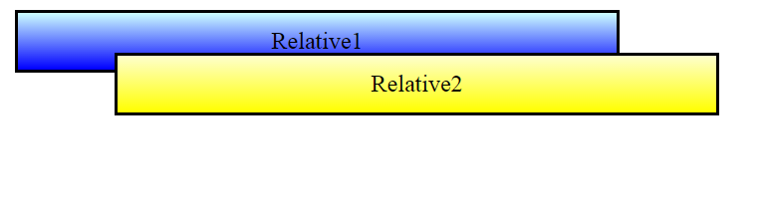
元素的定位方式(Position)-relative
在一個設定為 position: relative 的元素內設定 top 、 right 、 bottom 和 left 屬性，會使其元素「相對地」調整其原本該出現的所在位置，而不管這些「相對定位」過的元素如何在頁面上移動位置或增加了多少空間，都不會影響到原本其他元素所在的位置。
資料來源：http://zh-tw.learnlayout.com/position.html
sample_position_relative.html

Slide 21
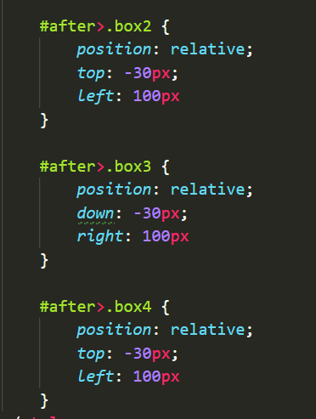
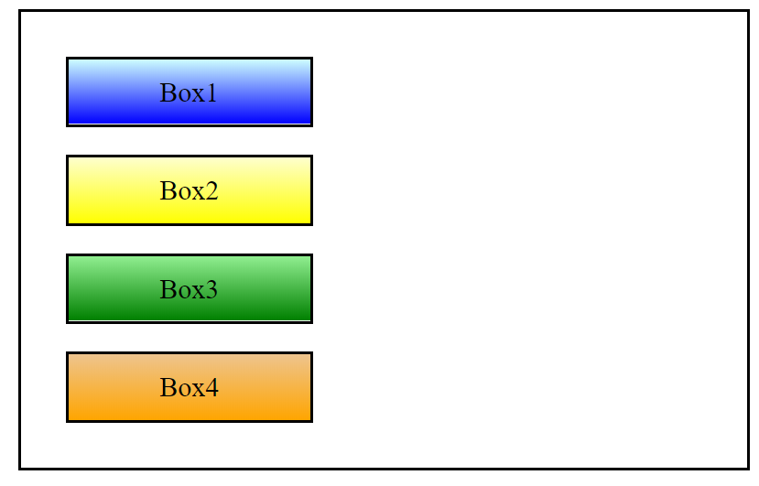
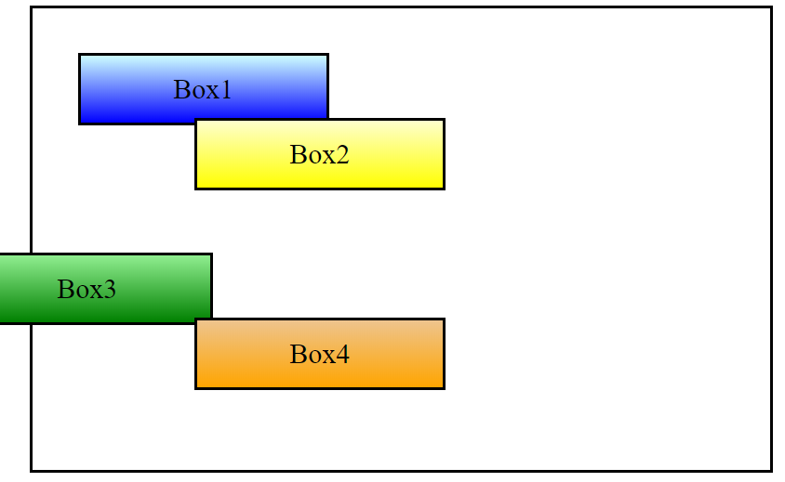
元素的定位方式(Position)-relative
相對位置的設定，主要是根據前一個元素的位置來進行變化
若要設定垂直的位置可採用top / bottom，水平的話可採用Left/right
Static
Relative
sample_position_all.html

Slide 22
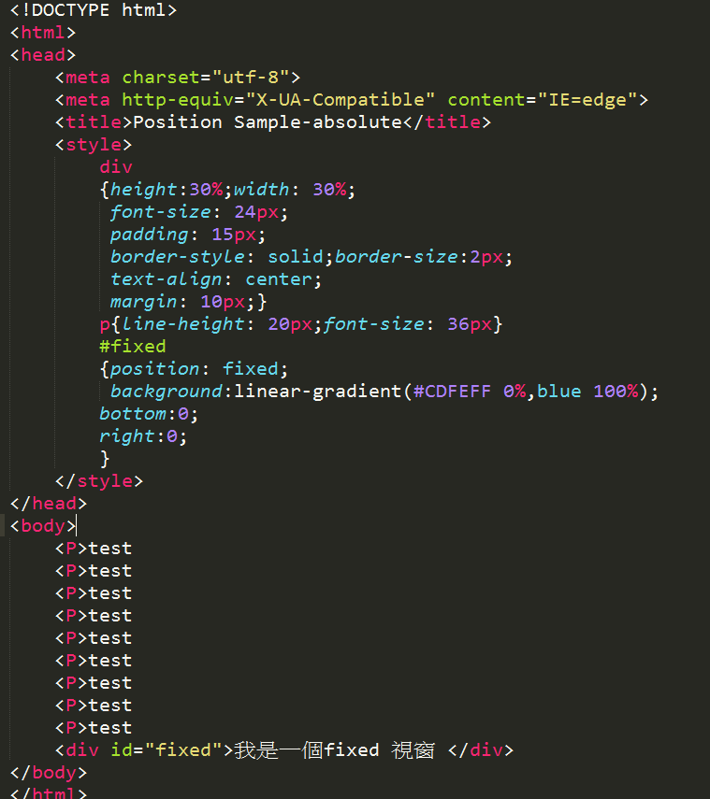
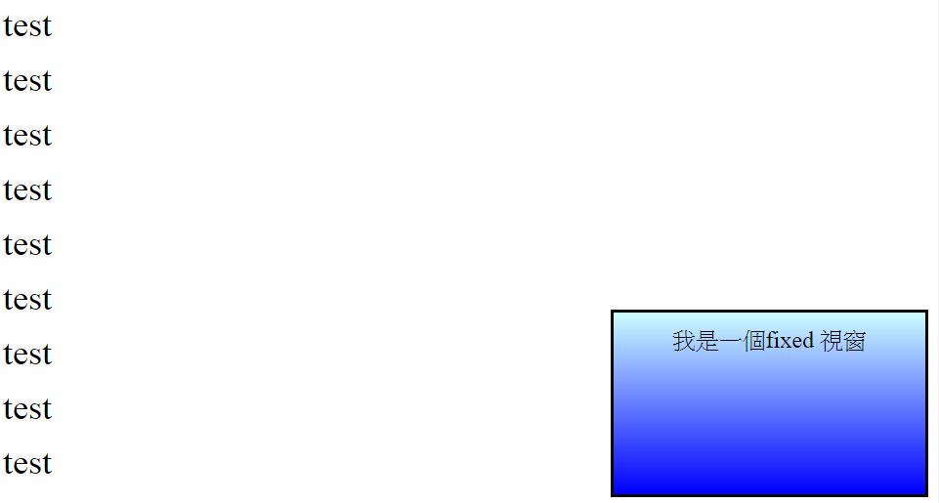
元素的定位方式(Position)-fixed
固定定位（position: fixed）的元素，會以視窗的相對位置來定位，也就是說不管你如何捲動網頁，這個BOX依舊會在固定位置顯示，我們會使用 top 、 right 、 bottom 和 left 屬性來定位。
當網頁捲動，則該元素會固定在某個特定位置，不會因為網頁捲動而改變
sample_position_fixed.html

Slide 23
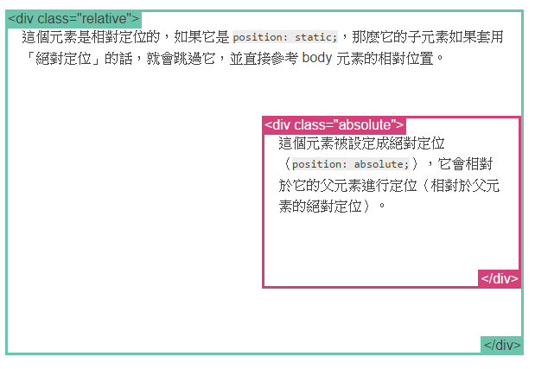
元素的定位方式(Position)-absolute
absolute 元素的定位是在他所處上層容器的相對位置。如果這個套用 position: absolute 的元素，其上層容器並沒有「可以被定位」的元素的話，那麼這個元素的定位就是相對於該網頁所有內容（也就是 <body> 元素）最左上角的絕對位置，看起來就是這張網頁的絕對位置一樣，所以當你的畫面在捲動時，該元素還是會隨著頁面捲動。請記得，只有套用 position: static 的元素屬於「不會被特別定位」的元素，套用 static 以外的屬性值都算是「可以被定位」的元素。
資料來源：http://zh-tw.learnlayout.com/position.html

Slide 24
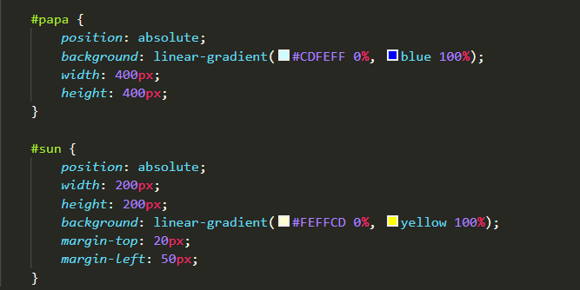
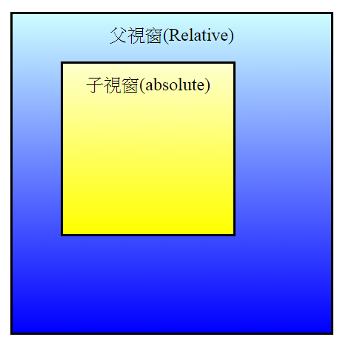
元素的定位方式(Position)-absolute
Absolute是一種絕對定位的方式，是以上一層元件(父視窗)的左上角點為原來的定位，如果沒有父視窗，則以<body>左上角為基準
參考基準點
sample_position_absolute.html

Slide 25
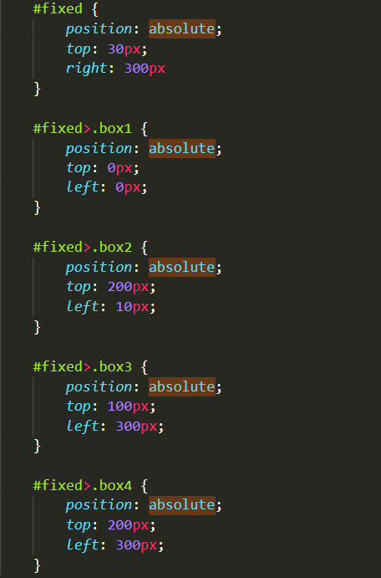
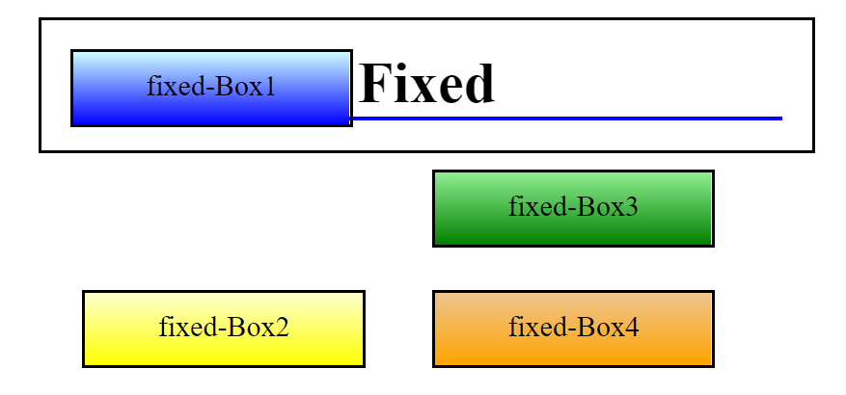
元素的定位方式(Position)-absolute
在這範例我們可以看到父元素 #fixed，定義了一個絕對的位置，其參考點為Body的位置
在當中其他子元素，則參照父元素的左上角位子，進行排列，以Box1為例，他的位子就是在父視窗#Fixed上方0px，左邊0px的位子
Box2採用的是，上方200px 左方10px的位子，其餘以此類推
sample_position_all.html

Slide 26
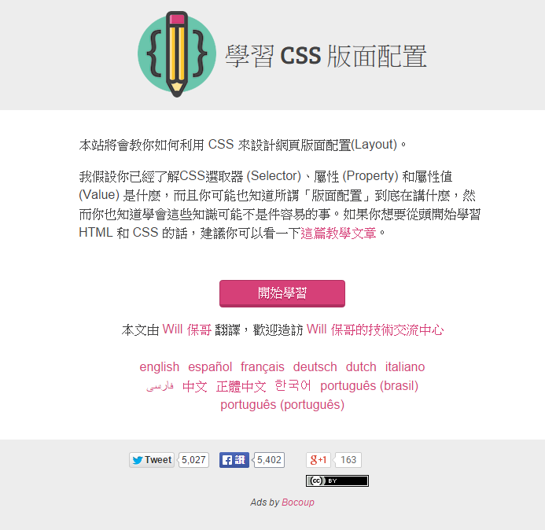
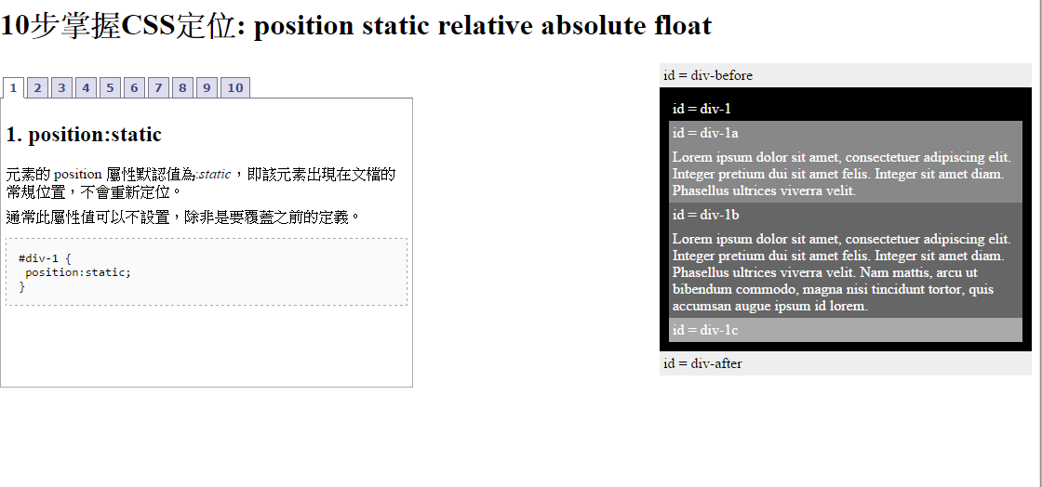
補充：多了解定位模式
由於Box Model在實務上是很常用到的元件，因此大家務必要對box modle的定位模式有一定的熟悉度。
以下推薦幾個網站，請大家務必花時間瀏覽網站，以增加對於box model定位的相關知識：
http://www.see-design.com.tw/i/css_position.html
http://zh-tw.learnlayout.com/

Slide 27
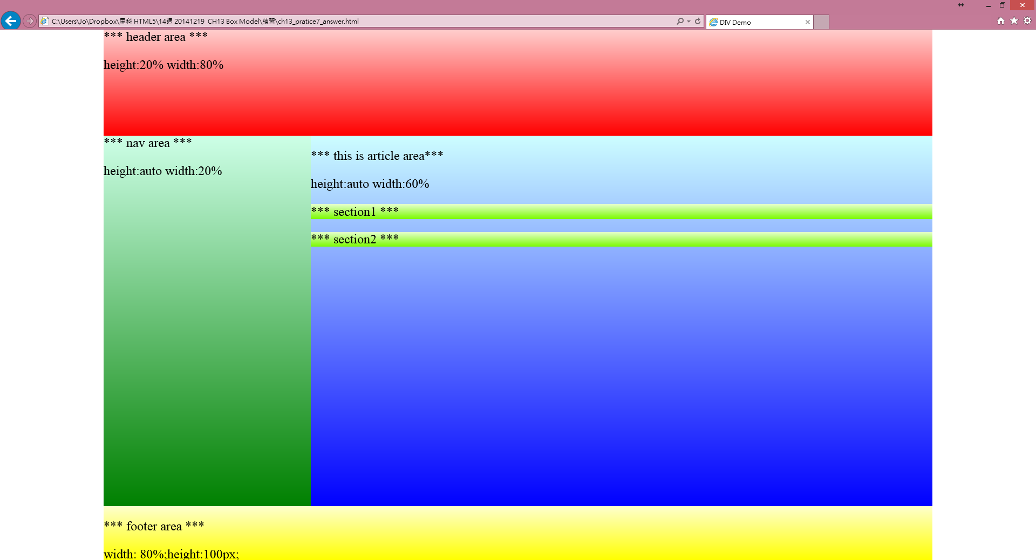
網頁定位模式練習
請試著應用前面所談到的定位方式，設計出如結果的畫面
請注意本題的網頁左邊有20%的留白。

Slide 28
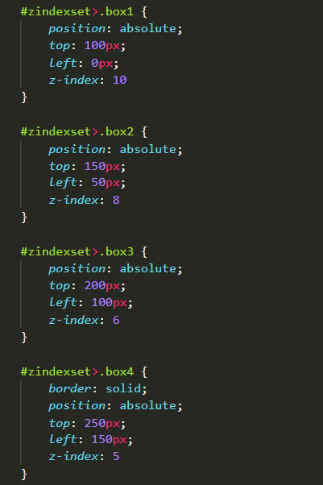
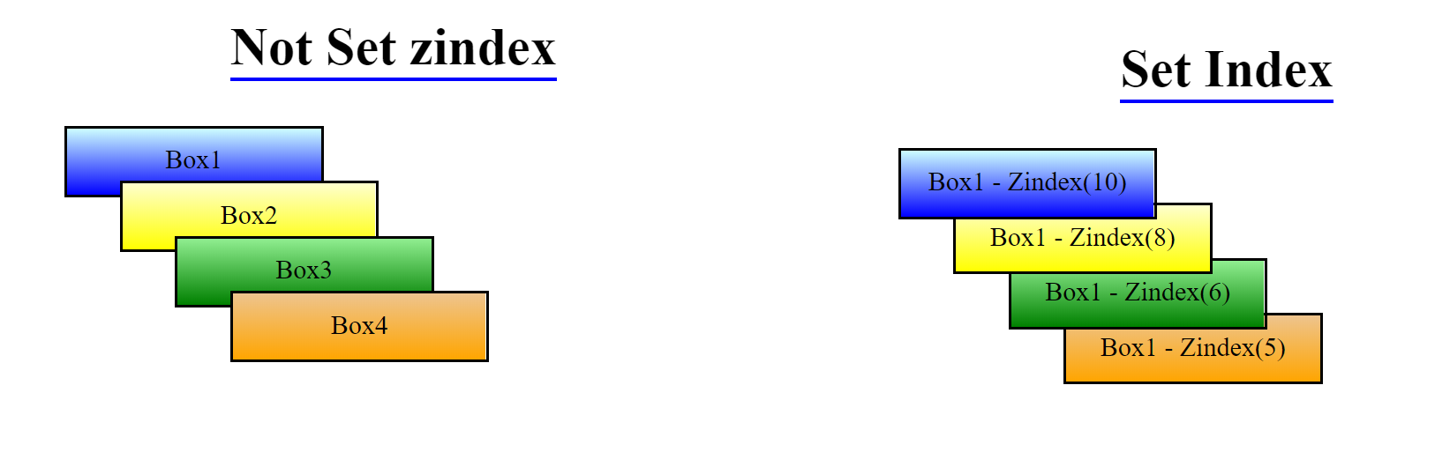
網頁定位-重疊元素(z-index)
當我們採用定位來設定網頁元素的時候，有時會不小心出現重疊的狀況
因此有時因編排需求，必須設定 重疊的關係，因此可用z-index來設定
數字越高代表顯示的層次越高
Sample_CSS_Z-index.html

Slide 29
浮動元素 float
Float是一個可以移走正常流向中的元素，將元素放在網頁的最左側或最右側
而網也中的其他元素，就會跟著流動
使用float元素時，應使用width屬性來定義浮動框的寬度(若沒有設定，則元素本身，可能會占滿整個容器元素的寬度

Slide 30
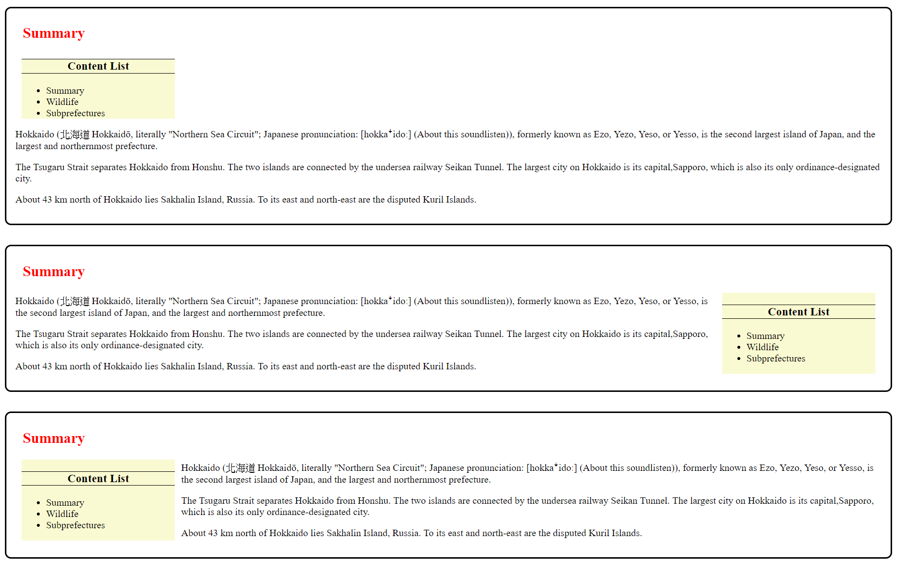
浮動元素 float-文字方塊範例
float:none
float:right
float:left
sample_CSS_float.html

Slide 31
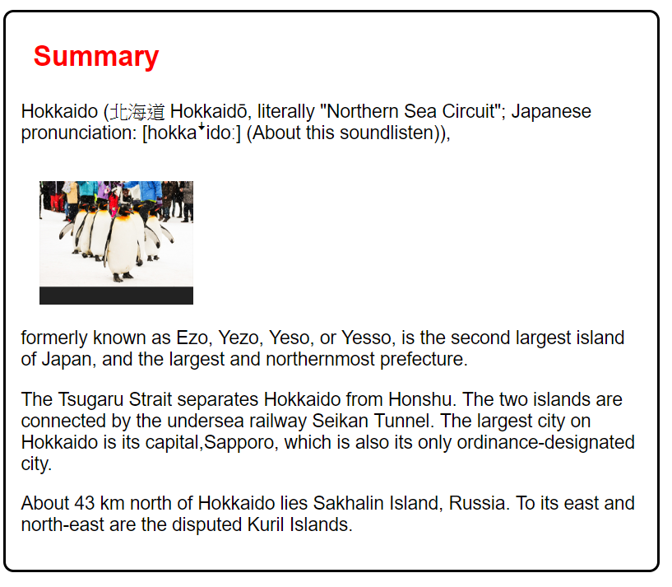
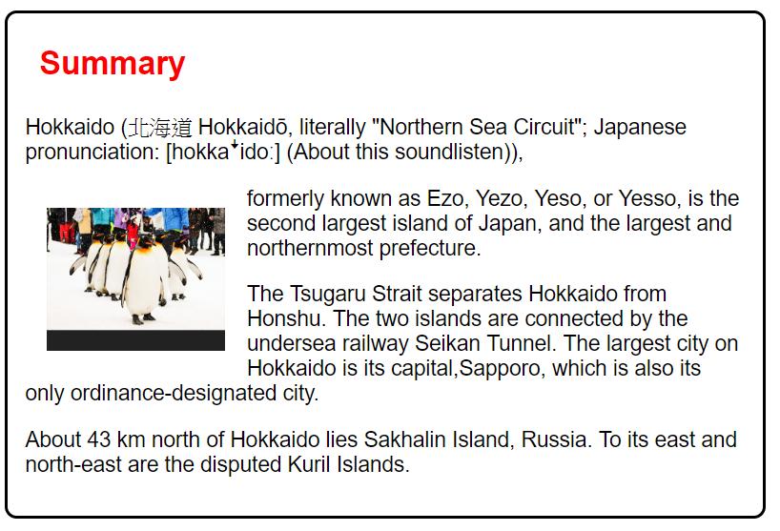
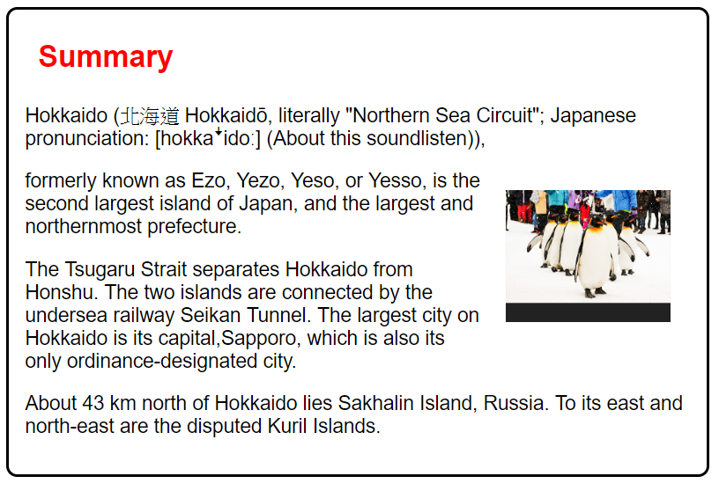
浮動元素 float-圖片文字範例
float:none
float:left
float:right
sample_CSS_float-image.html

Slide 32
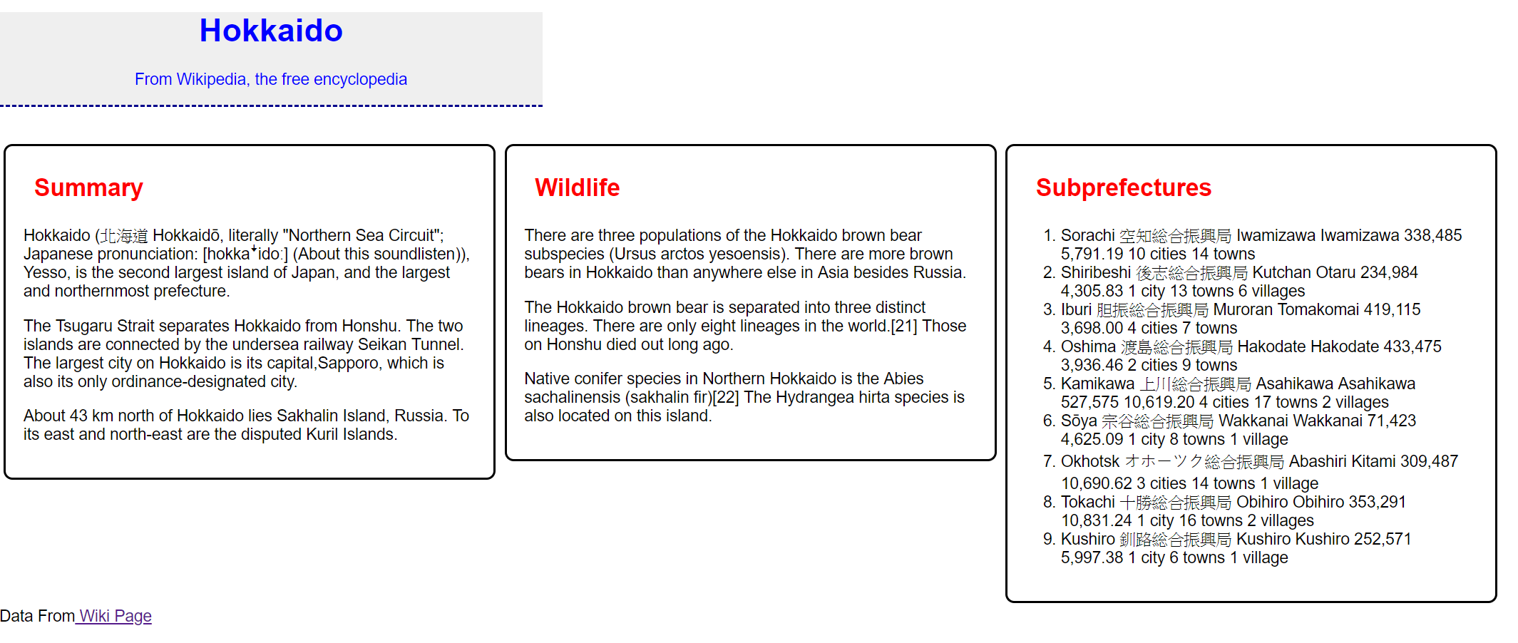
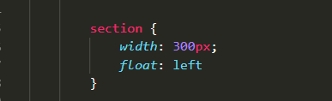
浮動元素 float - 讓元素並排
利用float我們可以將元素進行並排
以下這個範例，我們是簡單的將每個Section都設定成Float:left這樣就完成了多個元素並排的設定
sample_CSS_float-mutiple.html

Slide 33
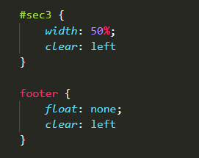
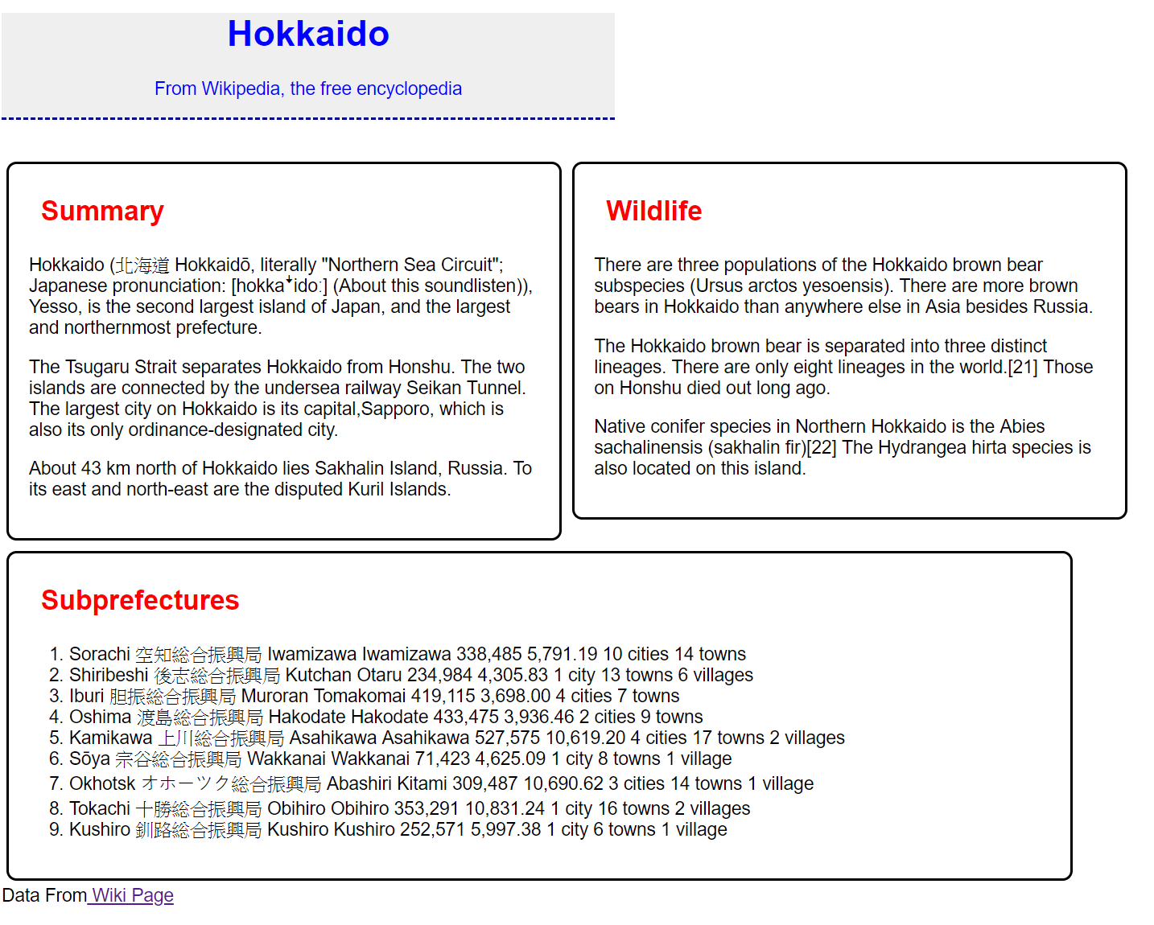
淨空浮動元素 -Clear
Clear屬性共有以下幾種
none:元素的左右兩側皆可有元素(也就是預設值)
Left：元素的左側不跟任何元素連接
right:元素的右側不跟任何元素連接
both：元素的左右兩側都不跟任何元素連接
由上個例子當中，我們發現第三個元素與前兩個元素並排，感覺有點突兀，因此我們比須將第三個元素另外編排，此時可透過Clear來進行設定
另外當我們只修改第三個section時，我們發現footer的部分也會往上跑，因此我們也替footer加上Clear指令，結果如下
sample_CSS_float-clear.html

Slide 34
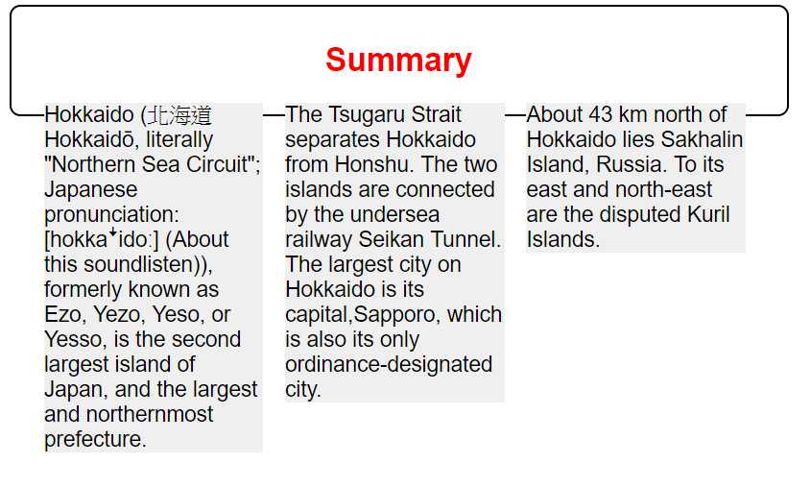
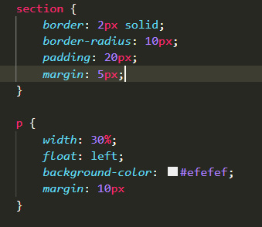
解決因浮動式排版發生的顯示問題
當我們採用float排版的時候，往往會遇到以下的問題
這主要是因為在該父元素(Section)當中，只有一個Summary字串被認為是固定的元素，因此，只會以summary的那一行的高度當作是Section的高度
sample_CSS_float-problem.html

Slide 35
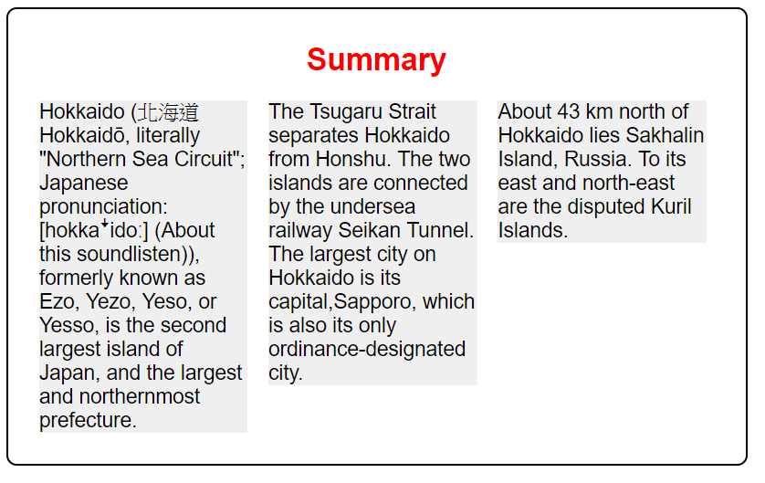
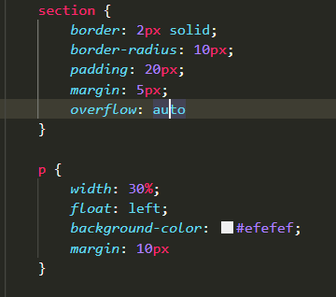
解決因浮動式排版發生的顯示問題
為了修正這個問題，我們在 CSS當中設定一個屬性 overflow:auto 這樣就可以解決問題了。
sample_CSS_float-problem.html

Slide 45

練習四
請建立一個CH11_pratice4.html檔，畫面呈現如下
請注意，外層區塊大小寬度為800px；高度為400px
內層區塊，寬度為200px；高度為200px
練習時間:10分鐘

Slide 46

練習五
請修改上一個練習，另存為CH11_pratice5.html檔，畫面呈現如圖所示
請注意，外層區塊大小寬度為800px； 高度為800px
內層區塊，外層區塊大小寬度為800px； 高度為200px
練習時間5分鐘

Slide 49
練習三
請將前一個範例當中，將三首唐詩的區塊，分別應用display設定成不同的顯示方式，並觀察其顯示方式
Display:inline
Display:block
Display:listitem
請將每首唐詩的區塊寬度設定為 250px;高度為300px；觀察其結果為何
練習時間： 5 分鐘

Slide 50


補充：父視窗與子視窗的觀念
在網頁設計的技巧當中，我們常應用父視窗與子視窗的關係來進行排版。
以下是一個父子視窗的範例，
在本範例當中，就是有一個類別為class的父視窗，當中疊了一個較小的子視窗

Slide 51
練習六
請下載練習題目CH11_pratice6.html
請應用position的相關設定，每個區塊呈現如答案的畫面結果 (溫馨小提醒：請看用position:absolute的設定，但請小心若要使用absolute，請別忘記要給他們一個父視窗來做為視窗定位的參考)
每個box的寬度請設定成350px，高度不限
練習時間15分鐘

Slide 52

練習六 畫面結果

Slide 53

11-5-5 ﬂoat、clear ( 指定文繞圖、解除文繞圖)
文繞框 –文字在圖片旁邊的環繞效果。
部過這一種屬性不只能套用在圖片上，而是可套用在文字、圖片的區塊上
其屬性包含
None:不做文繞框
left：靠左
right：靠右
P.11-31

Slide 54

11-5-5 ﬂoat 範例
ex_float.html

Slide 55

11-5-5 ﬂoat 範例-畫面結果
ex_float.html

Slide 56

11-5-5 ﬂoat 範例-CSS屬性定義
ex_float.html

Slide 57

如果我門把section的屬性float:left改成float:right ，則畫面就會變成如下
ex_float_1.html

Slide 58

11-5-6 z-index ( 重疊順序)
當區塊重疊時，我們可利用Z-Index屬性來指定元素的重疊順序
預設的值為auto，當數字越大，重疊數字就越上面
要使用多個元素重疊的效果，必須使用到Position屬性，若沒有設定則元素會在網頁上呈現為一般的區塊，沒辦法重疊起來；
z-index:auto | 數字
P.11-34

Slide 59

練習八
請下載練習題目CH11_pratice8.html(請注意請一併下載圖檔，並將圖檔放在img資料夾當中)
利用float屬性，將畫面修改成如下圖顯示

Slide 60


11-5-7 visibility ( 顯示或隱藏Box)
下面是一個例子，它會顯示兩個不同背景色彩的標題1區塊。
若在第01 行加上visibility:hidden，如下，則會隱藏第一個標題1區塊：
P.11-35

Slide 61


11-5-8 overﬂow ( 顯示或隱藏溢出Box 的內容)
當文件內容，超出BOX可顯示的範圍時，則可利用overflow屬性，來設定內容是否要顯示。
其設定包含 visible | hidden |scroll |auto
本例使用 overflow:auto ，來做為範例
P.11-36

Slide 62
補充：隱藏scroller
當overflow的屬性設定為auto的時候，當內文超過框線大小時，則會顯示scroller，若我們有要隱藏scroller則可用 overflow-x:hidden，或是 overflow-y:hidden

Slide 63


補充：讓box可以resize
若要讓box modle可以讓使用者自行resize，可用 resize進行設定
屬性包含
None:設定不可調整尺寸
both:設定可調整尺寸
Horizontal:只能調整寬度
Vertical:只能調整高度
ex_resize.html

Slide 64



11-5-9 object-ﬁt ( 配合Box 調整物件大小)
例如：
例如：
例如：
P.11-38

Slide 65

11-5-10 object-position(物件在Box內的顯示位置)
下面是一個例子。
P.11-40

Slide 66

11-5-11 box-shadow (Box 陰影)
下面是一個例子。
P.11-47

Slide 67




11-5-12 vertical-align ( 垂直對齊)
例如：
例如：
P.11-43

Slide 68


例如：
例如：
P.11-44

Slide 69

練習九
請下載CH11_pratice9.html檔案
請將檔案當中style區塊當中的內容，不足的部分加以修改，其完成畫面如下圖所示。

Slide 70
11-4 框線屬性(border-style)
11-4-1 border-style ( 框線樣式)
我們可以使用下列屬性指定HTML 元素的框線樣式：
border-top-style
border-bottom-style
border-left-style
border-right-style
border-style
P.11-8

Slide 71

11-4 框線屬性
下面是一個例子。
P.11-9

Slide 72


11-4-2 border-color ( 框線色彩)
我們可以使用下列屬性指定HTML 元素的框線色彩：
border-top-color
border-bottom-color
border-left-color
border-right-color
border-color
下面是一個例子。
P.11-10

Slide 73


11-4-3 border-width ( 框線寬度)
我們可以使用下列屬性指定HTML元素的框線寬度：
border-top-width
border-bottom-width
border-left-width
border-right-width
border-width
下面是一個例子。
P.11-12

Slide 74
11-4-4 border ( 框線屬性簡便表示法)
除了前面介紹的框線屬性，CSS 還提供了下列框線屬性簡便表示法：
border-top
border-bottom
border-left
border-right
border
P.11-14

Slide 75

11-4-5 border-radius ( 圓角框線)
CSS 3 新增了下列屬性用來指定HTML元素的圓角框線：
border-top-left-radius
border-top-right-radius
border-bottom-right-radius
border-bottom-left-radius
border-radius
P.11-15

Slide 76
CSS相關線上網站

Slide 77

補充：文字CSS製作網站
http://csstxt.com/

Slide 78

補充：文字CSS製作網站
http://www.css3maker.com/index.html

